Slide 1
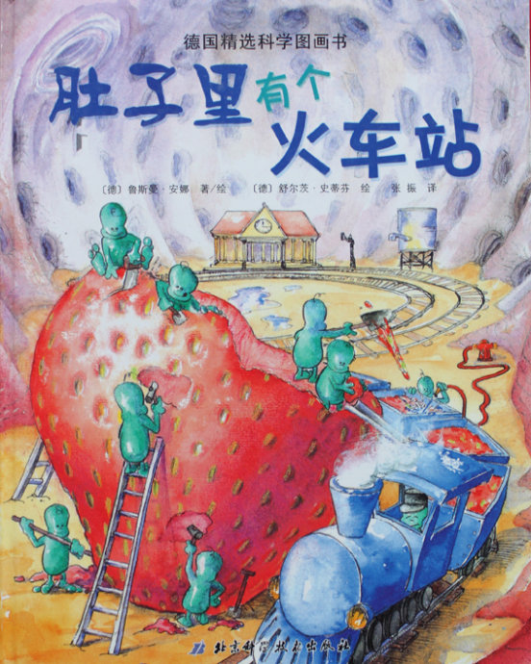
[德]鲁斯曼.安娜 著/绘 [德]舒尔茨.史蒂芬 绘 张振 译 北京科学技术出版社

Slide 2
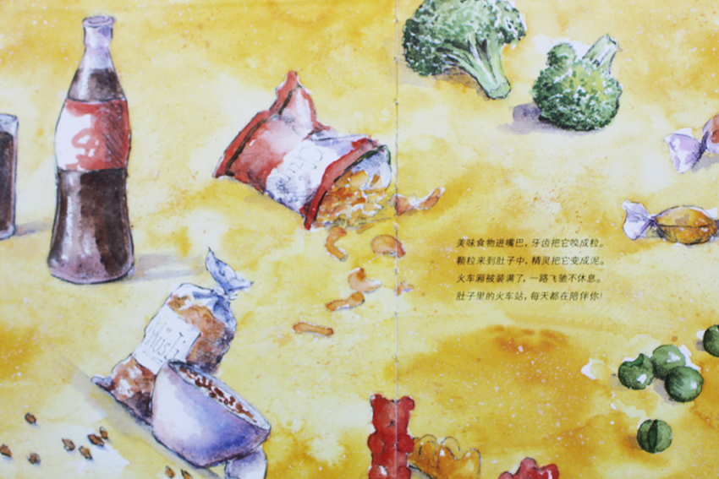
美味食物进嘴巴，牙齿把它咬成粒。颗粒来到肚子中，精灵把它变成泥。 火车厢被装满了，一路飞驰不休息。肚子里的火车站，每天都在陪伴你！

Slide 3
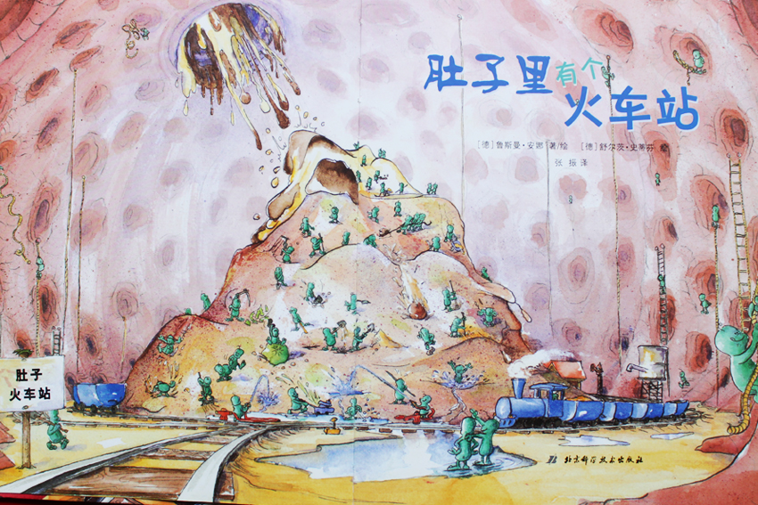

Slide 4
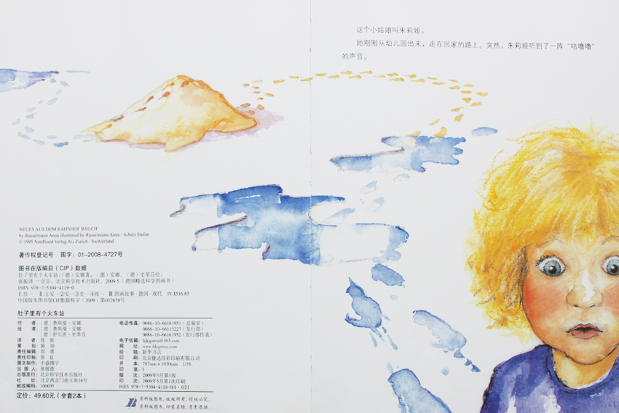
这个小姑娘叫朱莉娅。 她刚刚从幼儿园出来，走在回家的路上。
突然，朱莉娅听到了一阵“咕噜噜”的声音。

Slide 5
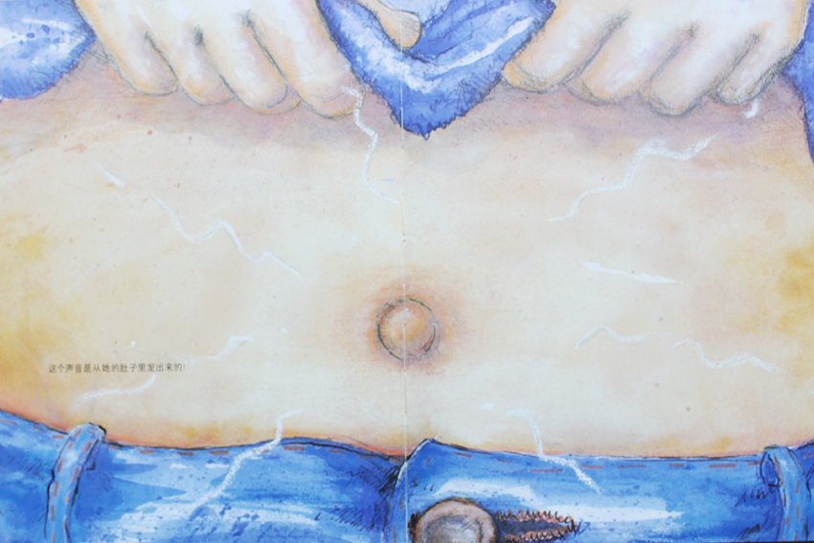
这个声音是从她的肚子里发出来的！

Slide 6
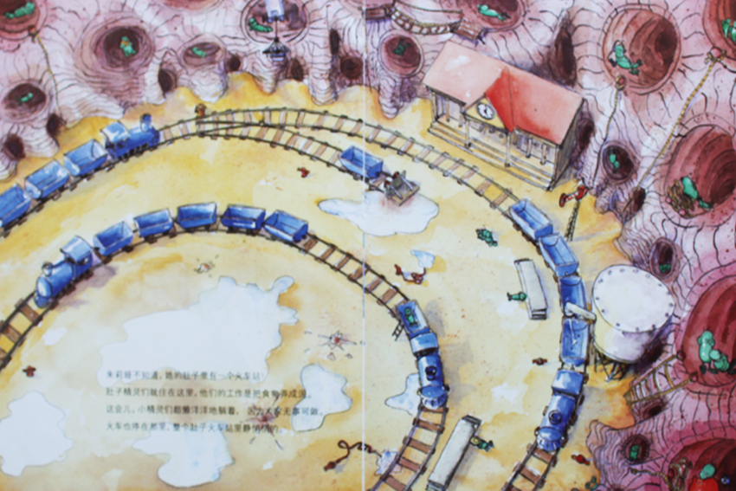
朱莉娅不知道，她的肚子里有一个火车站！ 肚子精灵们就住在这里，他们的工作是把食物弄成泥。 这会儿，小精灵们都懒洋洋地躺着，因为大家无事可做。 火车也停在那里，整个肚子火车站里静悄悄的。

Slide 7
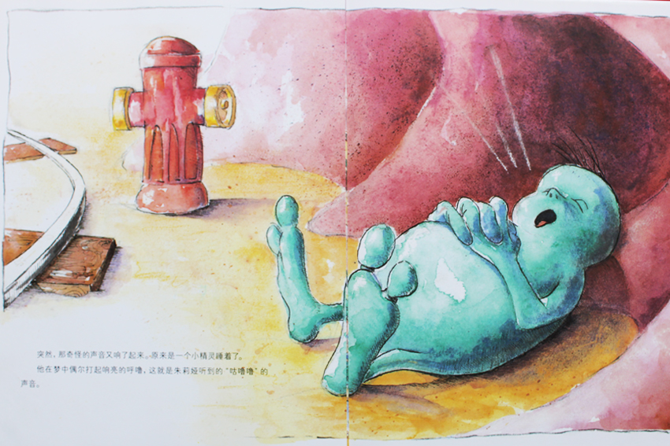
突然，那奇怪的声音又响了起来。原来上一个小精灵睡着了。 他在梦中偶尔打起响亮的呼噜，这就是朱莉娅听到的“咕噜噜”的声音。

Slide 8
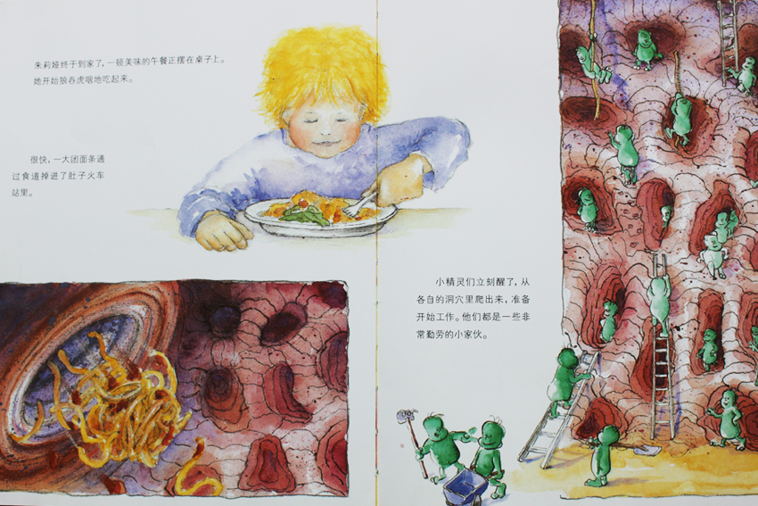
朱莉娅终于到家了，一顿美味的午餐正摆在桌子上。 她开始狼吞虎咽地吃起来。 很快，一大团面条通过食道掉进了肚子火车站里。 小精灵们立刻醒了，从各自的洞穴里爬出来，准备开始工作。
他们都是一些非常勤劳的小家伙。

Slide 9
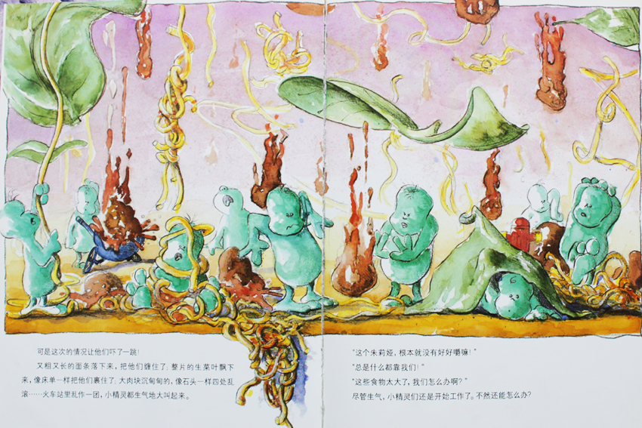
可是这次的情况让他们吓了一跳！ 又粗又长的面条落下来，把他们缠住了；整片的生菜叶飘下来，像床单一样把他们裹住了；大肉块沉甸甸的，像石头一样四处乱滚……
火车站里乱作一团，小精灵都生气地大叫起来。 “这个朱莉娅，根本就没有好好嚼嘛！”“总是什么都靠我们！”“这些食物太大了，我们怎么办啊？”尽管生气，小精灵们还是开始工作了。不然还能怎么办？

Slide 10
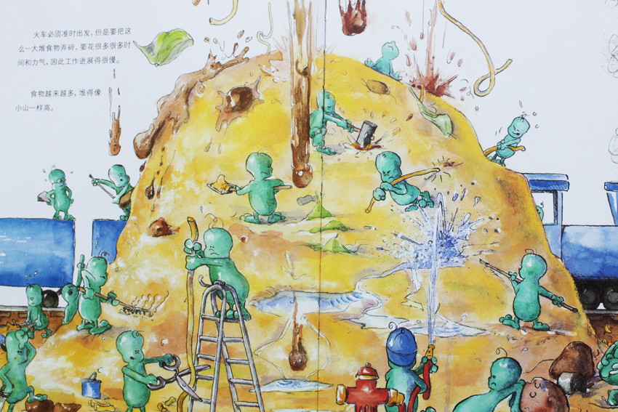
火车必须准时出发，但是要把这么一大堆食物弄碎，要花很多很多时间和力气，因此工作进展得很慢。 食物越来越多，堆得像小山一样高。

Slide 11
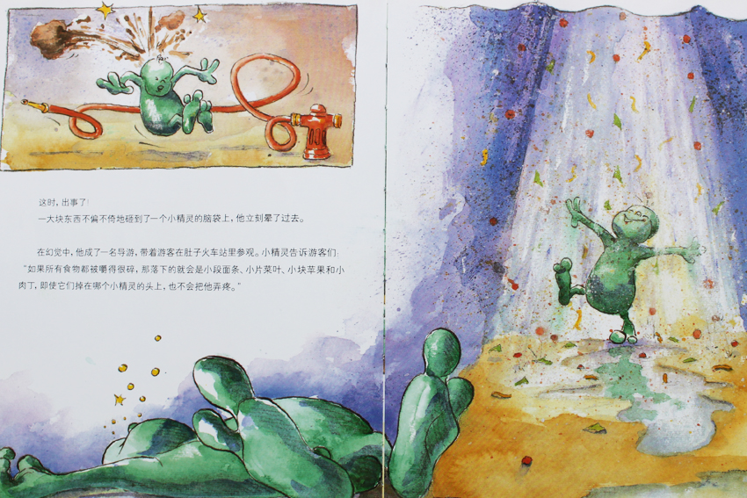
这时，出事了！ 一大块东西不偏不倚地砸到了一个小精灵的脑袋上，他立刻晕了过去。 在幻觉中，他成了一名导游，带着游客在肚子火车站里参观。小精灵告诉游客们：“如果所有食物都被嚼得很碎，那落下来的就会是小段面条、小片菜叶、小块苹果和小肉丁，即使它们掉在哪个小精灵的头上，也不会把他弄疼。”

Slide 12
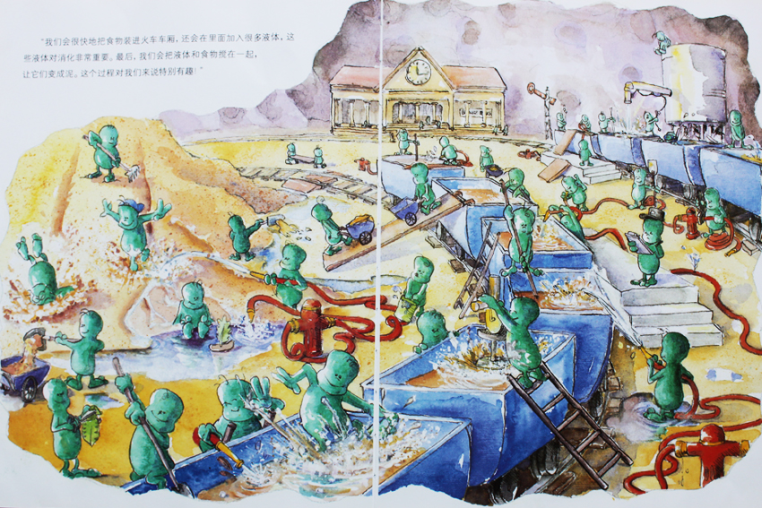
“我们会很快地把食物装进火车车厢，还会在里面加入很多液体，这些液体对消化非常重要。最后，我们会把液体和食物搅在一起，让它们变成泥。这个过程对我们来说特别有趣！”

Slide 13
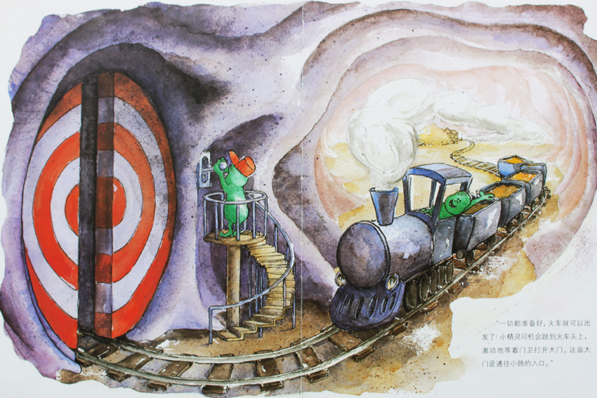
“一切都准备好，火车就可以出发了！小精灵司机会跳到火车头上，激动地等着门卫打开大门。这扇大门是通往小肠的入口。”

Slide 14
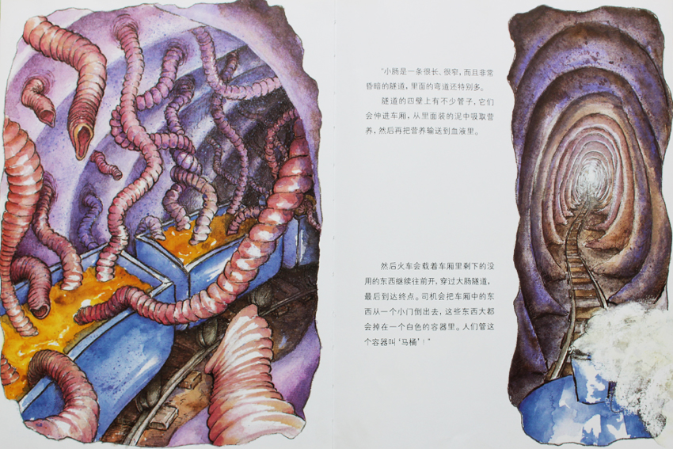
“小肠是一条很长、很窄，而且非常昏暗的隧道，里面的弯道还特别多。 隧道的四壁上有不少管子，它们会伸进车厢，从里面装的泥中吸取营养，然后再把营养输送到血液里。 然后火车会载着车厢里剩下的没用的东西继续往前开，穿过大肠隧道，最后到达终点。司机会把车厢中的东西从一个小门到出去，这些东西大都会掉在一个白色的容器里。人们管这个容器叫‘马桶’！”

Slide 15
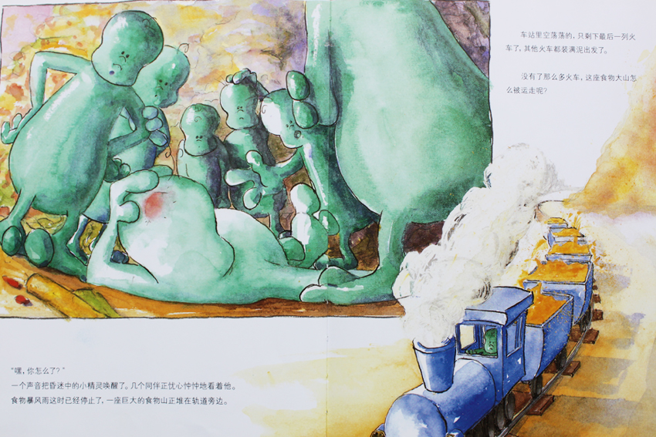
“嘿！你怎么了？”一个声音把昏迷中的小精灵唤醒了。几个同伴正忧心忡忡地看着他。食物暴风雨这时已经停止了，一座巨大的食物山正堆在轨道旁边。车站里空荡荡的，只剩下最后一列火车了，其他火车都装满泥出发了。没有了那么多火车，这座食物大山怎么被运走呢？

Slide 16
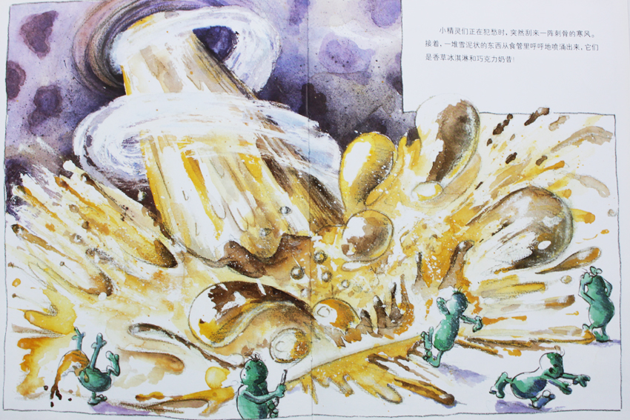
小精灵们正在犯愁时，突然刮来一阵刺骨的寒风。接着，一堆雪泥状的东西从食管里呼呼地喷涌出来，它们是香草冰淇淋和巧克力奶昔！

Slide 17
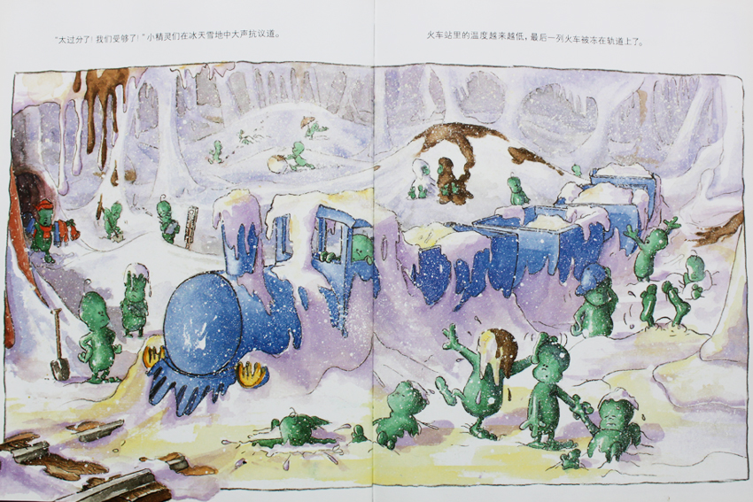
“太过分了！我们受够了！”小精灵们在冰天雪地中大声抗议道。 火车站里的温度越来越低，最后一列火车北冻在轨道上了。

Slide 18
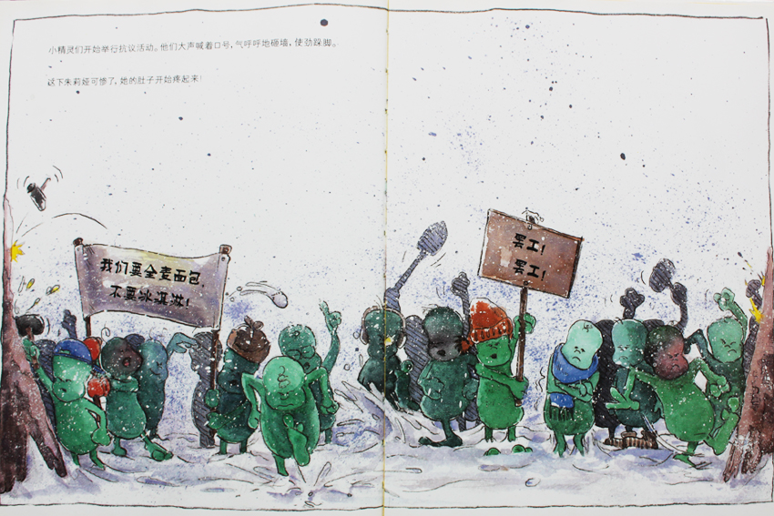
小精灵们开始举行抗议活动。他们大声喊着口号，气呼呼地砸墙，使劲跺脚。 这下朱莉娅可惨了，她的肚子开始疼起来！

Slide 19
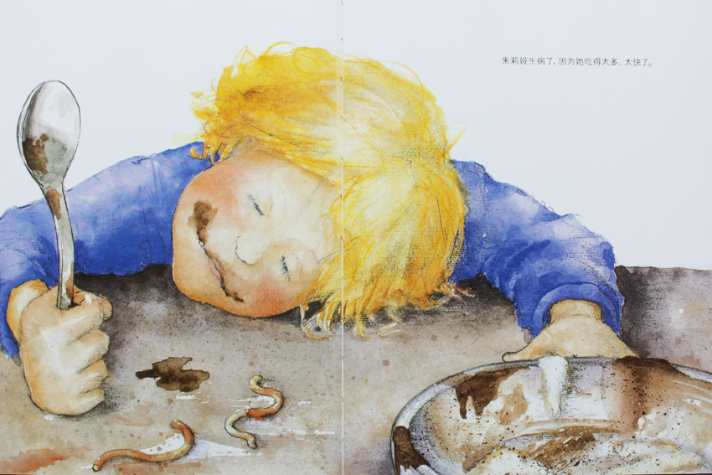
朱莉娅生病了，因为她吃得太多、太快了。

Slide 20
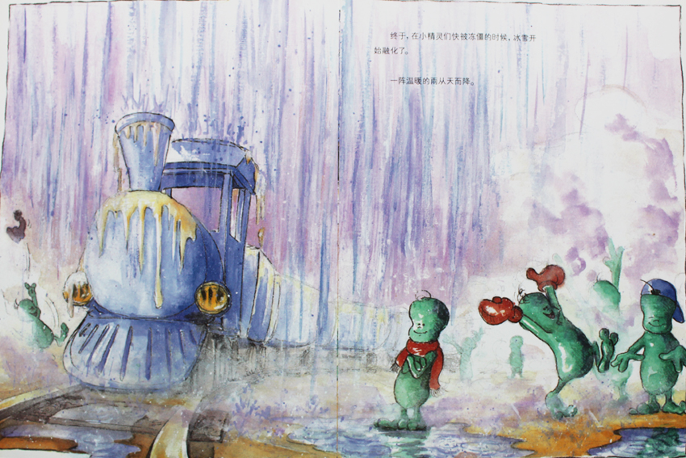
终于，在小精灵们快被冻僵的时候，冰雪开始融化了。 一阵温暖的雨从天而降。

Slide 21
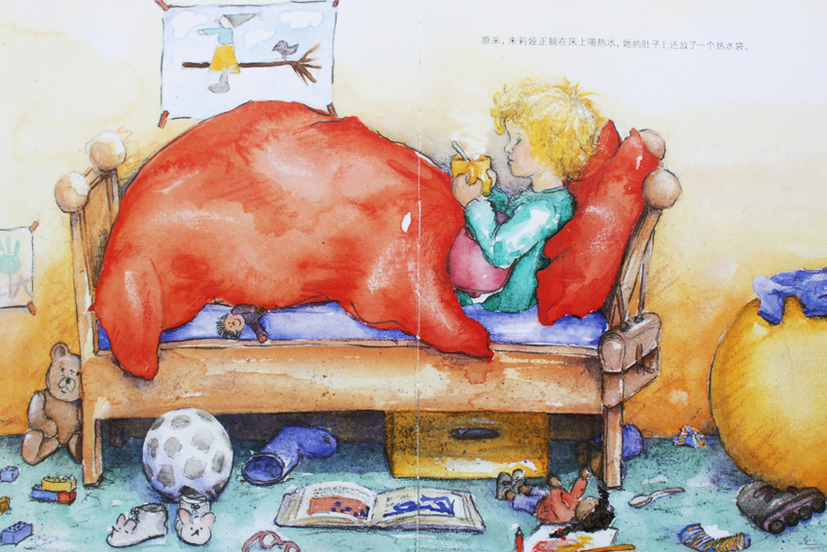
原来，朱利娅正躺在床上喝热水，她的肚子上还放了一个热水袋。

Slide 22
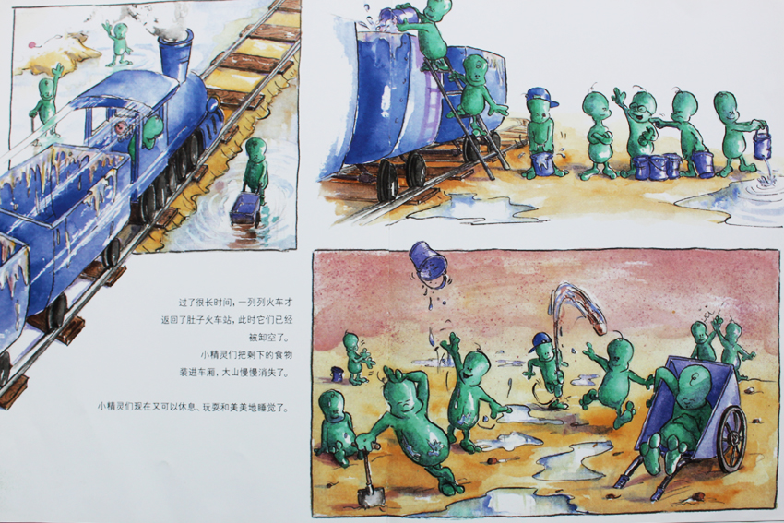
过了很长时间，一列列火车才返回了肚子火车站，此时它们已经被卸空了。 小精灵们把剩下的食物装进车厢，大山慢慢地消失了。 小精灵们现在又可以休息、玩耍和美美地睡觉了。

Slide 23
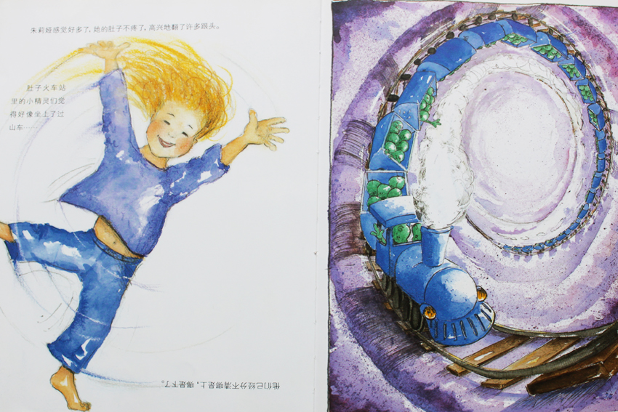
朱莉娅感觉好多了，她的肚子不疼了，高兴地翻了许多跟头。 肚子火车站里的小精灵们觉得好像坐上了过山车…… 他们已经分不清哪是上，哪是下了。

Slide 24
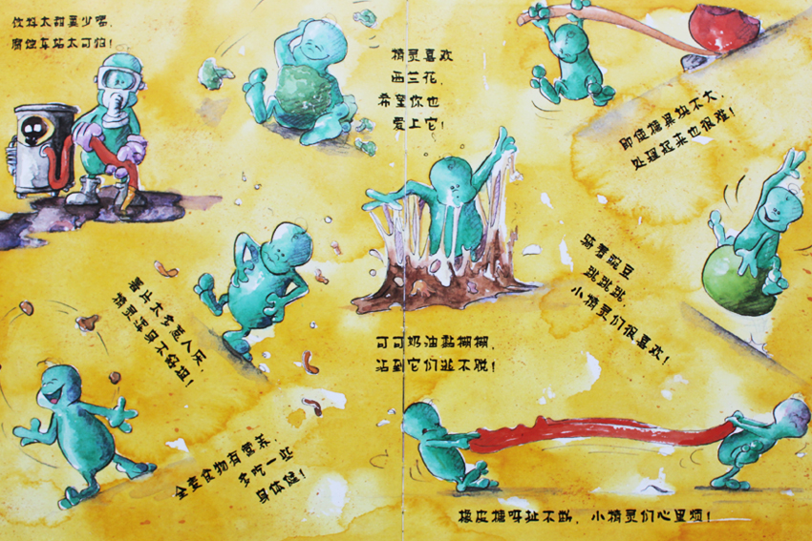

Slide 25
